Slide 1
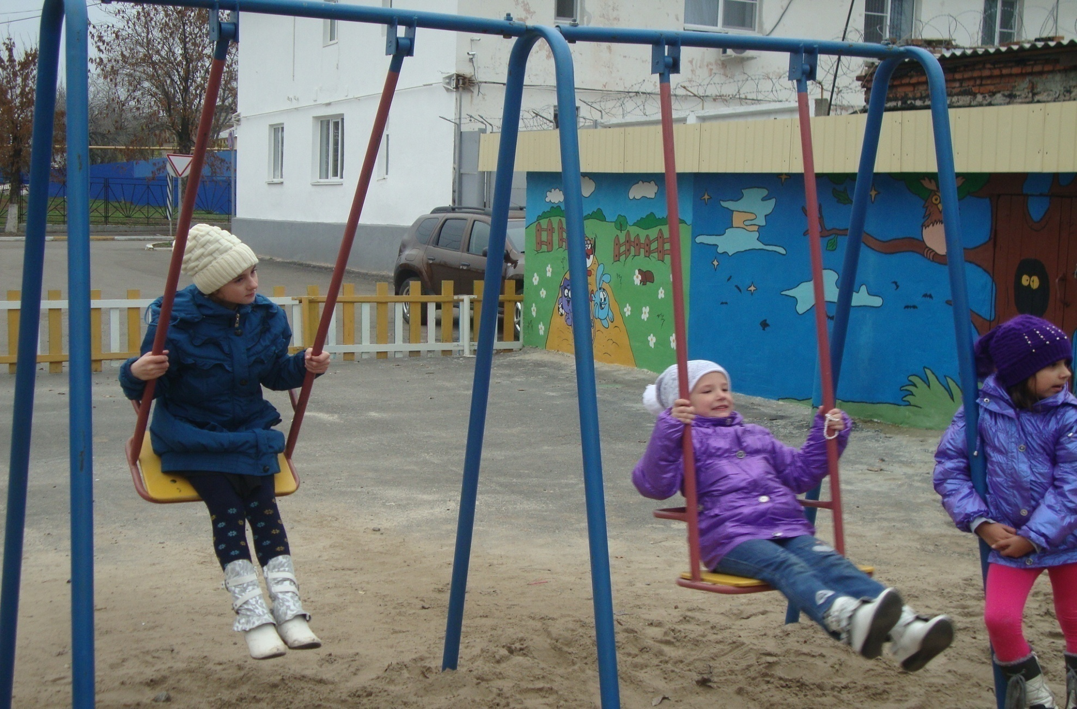
Жизнь, как на качелях.
То вверх, то вниз!

Slide 2
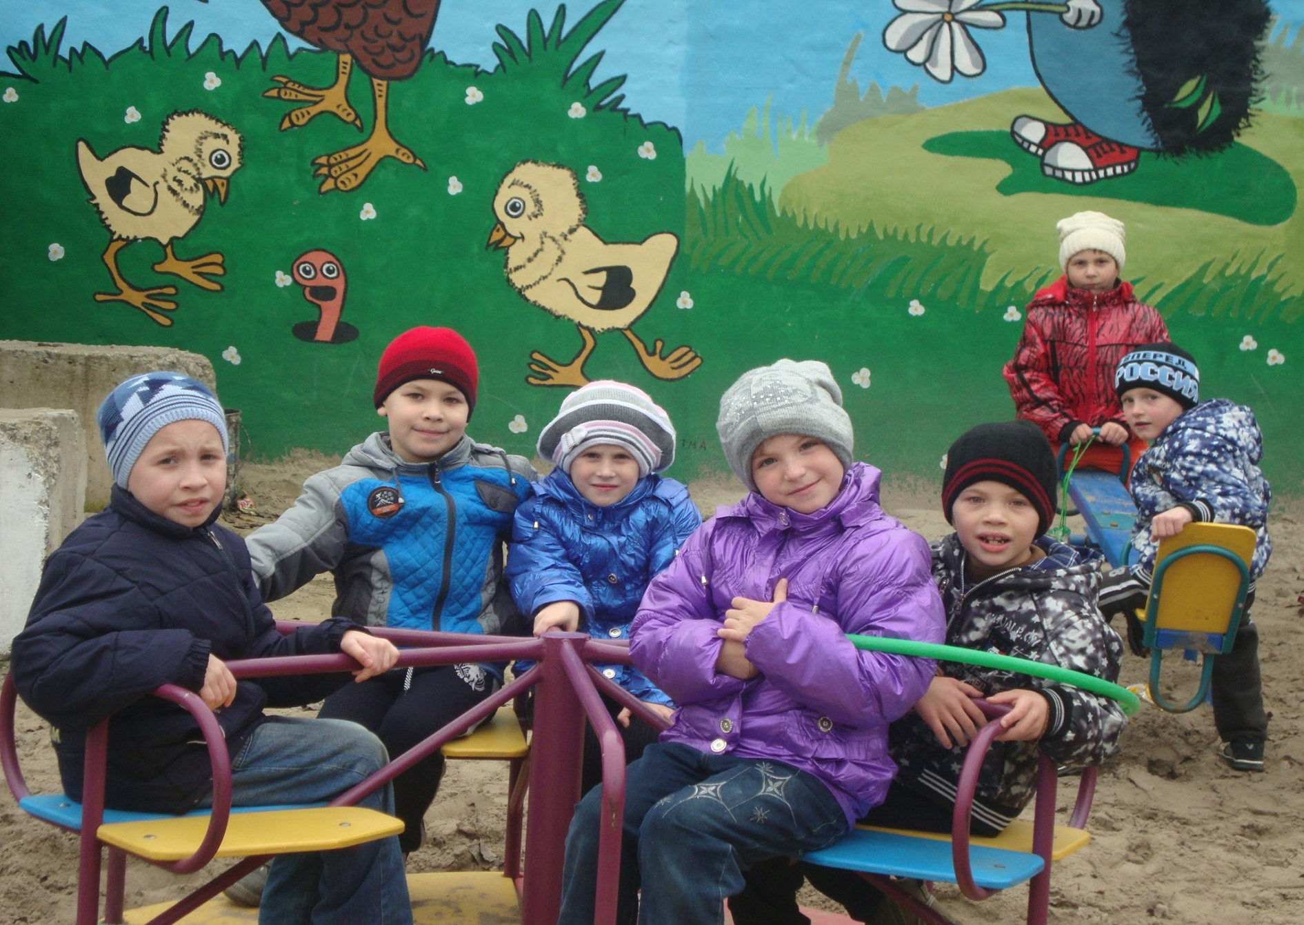
Мы учились дружить, а также вместе отдыхать!

Slide 3
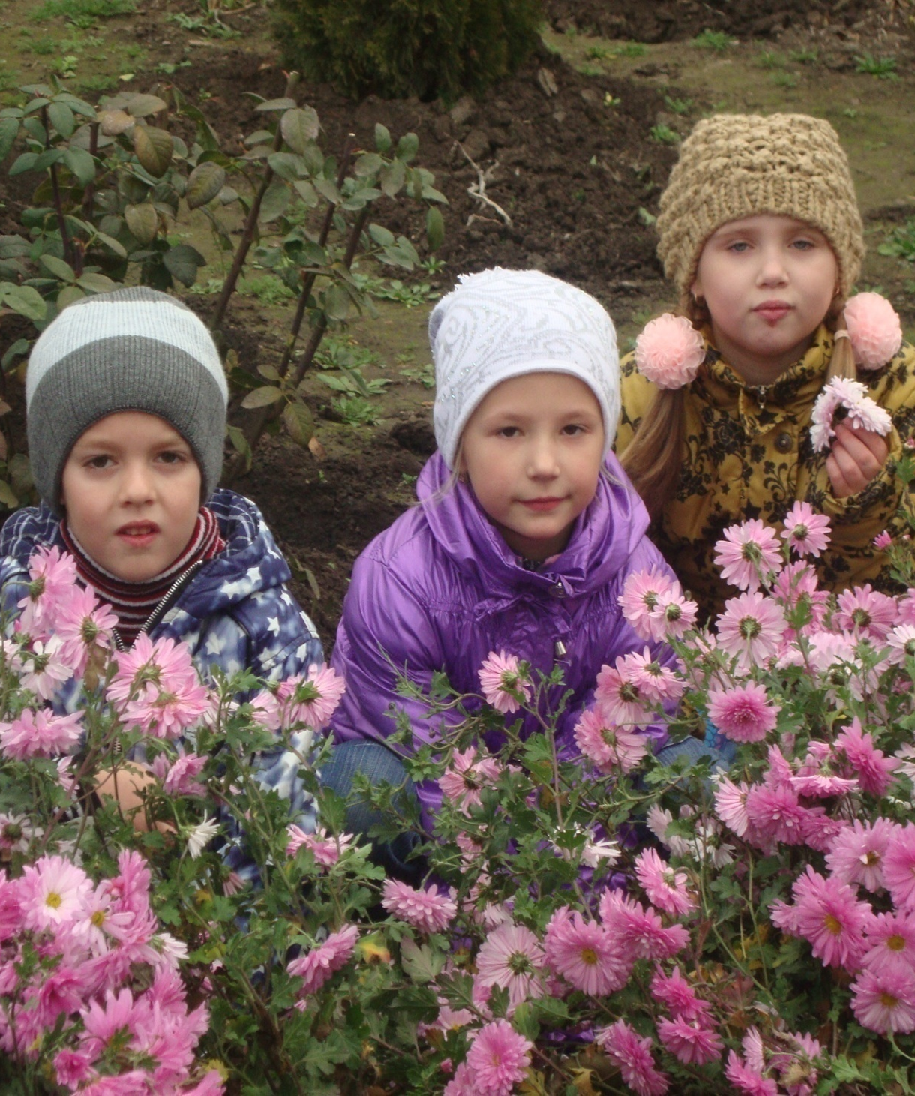
Красота земли – богатство, не сразу в полной мере оценивается человечеством .
Мы учились
созерцать!

